Slide 1
DISCRIMINAÇÃO
Ana Lúcia Galinkin
Universidade de Brasília

Slide 2
Ato ou efeito de discriminar
Faculdade de discriminar, distinguir,
Discernimento
Separar, segregar, por à parte

Slide 3
DISCRIMINAÇÃO
Necessária para nossa sobrevivência
Necessária à convivência social

Slide 4
É negativa
Quando envolve sentimentos negativos a respeito de determinados grupos, categorias sociais, pessoas
Quando é definida por preconceitos que desqualificam o outro grupo
Quando exclui o outro por pertencer à uma categoria desvalorizada pelo seu grupo
O outro é definido por estereótipos relativos ao seu grupo e uma visão etnocêntrica, preconceituosa, intolerante

Slide 5
ESTEREÓTIPOS
Estereótipos são ideias simplificadoras, classificatórias, generalizantes e preconcebidas sobre determinadas pessoas e categorias sociais. Cada membro do grupo é percebido como uma cópia dos outros membros
Homens são de Marte e mulheres são de Vênus
Mulheres são sensíveis
Homens não sabem lidar com crianças

Slide 6
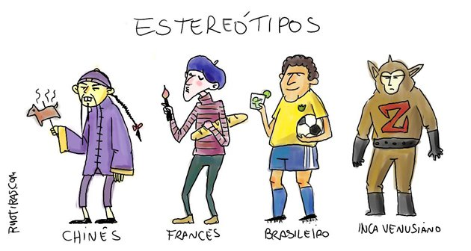

Slide 7
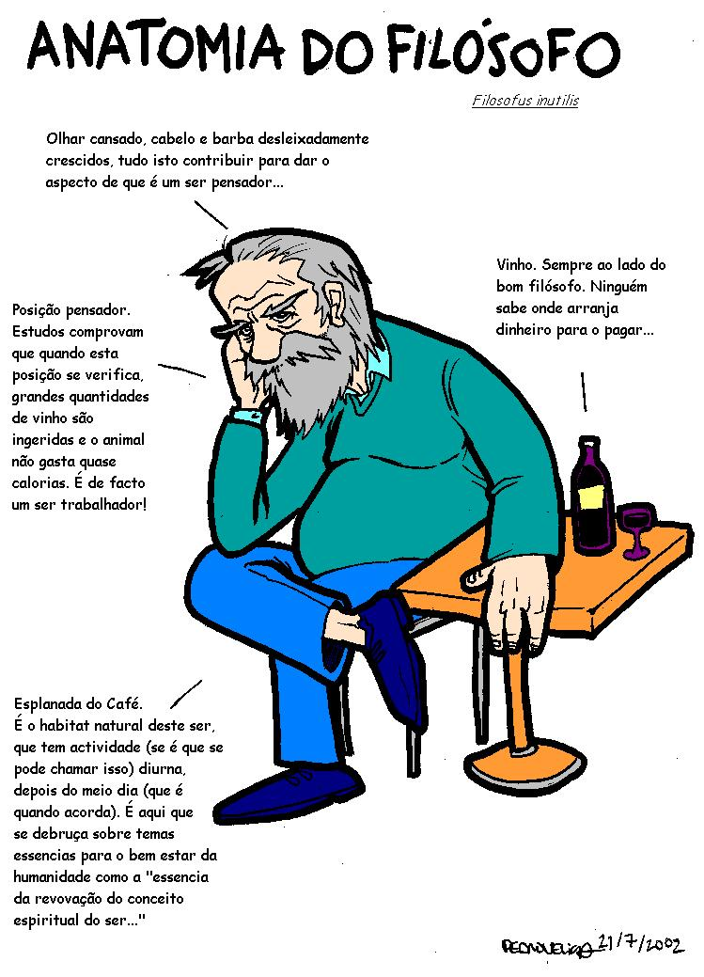

Slide 8
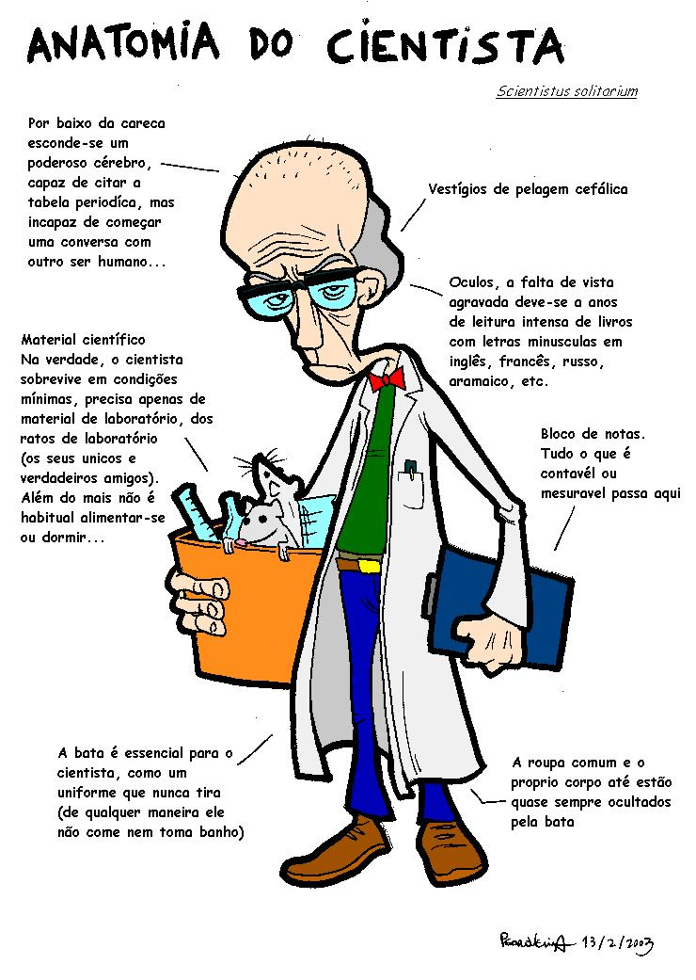

Slide 9
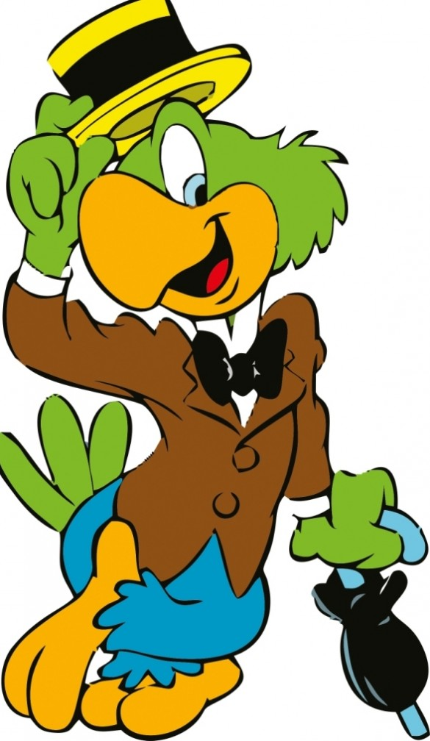
Estereótipo
malandro brasileiro

Slide 10
PRECONCEITO
ideias, prejulgamentos,
geralmente negativos, a respeito de determinadas pessoas, grupos sociais, etnias, religiões

Slide 11
PRECONCEITOS
INTOLERÂNCIA RELIGIOSA
INTOLERÂNCIA POLÍTICA
DISCRIMINAÇÃO RACIAL
DISCRIMINAÇÃO SEXUAL
HOMOFOBIA

Slide 12
Etnocentrismo
crença na superioridade de sua etnia ou nação. Somos superiores, melhores que as outras. O que nos fazemos é correto, o que eles fazem é errado

Slide 13
Nos estamos certos eles estão errados
Os costumes deles são estranhos!
ETNOCENTRISMO
Meu grupo e melhor que os outros grupos
Bizarros
Bárbaros!

Slide 14
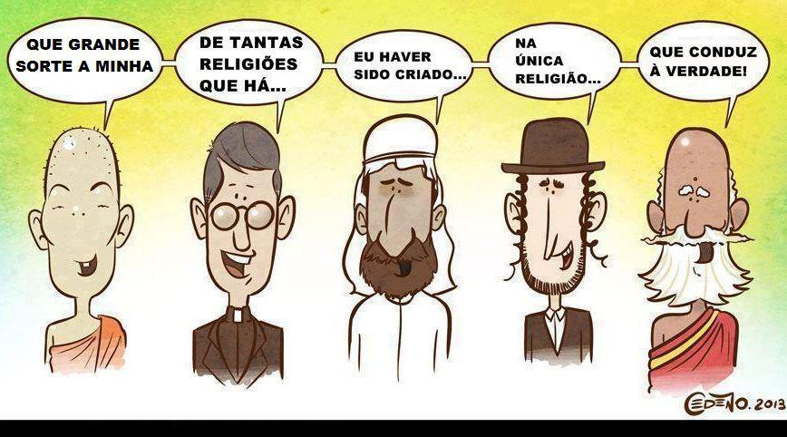

Slide 15
Quando e como aprendemos a discernir, comparar, separar, julgar, avaliar,
DISCRIMINAR
Desde o nascimento e durante toda a vida somos ensinados e reforçados pelos nossos grupos de convivência
E cada um de nós se torna um instrumento de veiculação, um professor de preconceitos, estereotipias, etnocentrismo, discriminações

Slide 16
RESPEITO PELAS DIFERENÇAS
VALORIZAÇÃO DA DIVERSIDADE
TOLERÂNCIA
AUTOCRÍTICA
RECONHECIMENTO DOS VALORES DO OUTRO DIFERENTE

